Slide 1
Afhankelijk van God
Preek Jakobus 4,13-17

Slide 2
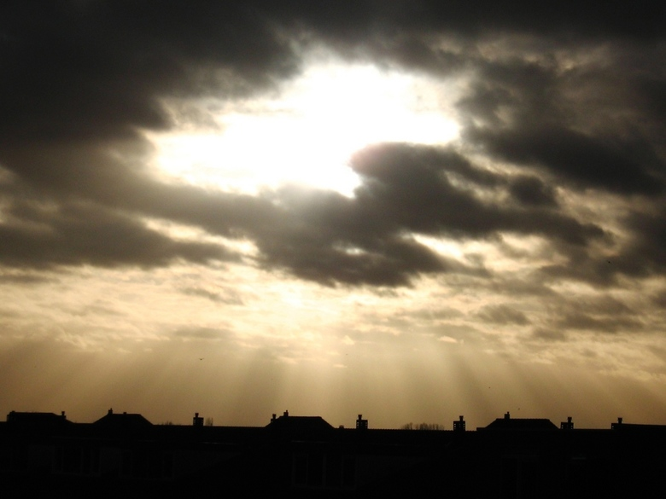
We leven onder een open hemel

Slide 3
We leven onder een open hemel Dus leef niet met oogkleppen op

Slide 4
Ik vestigde mijn aandacht op nog iets anders onder de zon, en ook dat is leegte. Iemand is helemaal alleen. Hij heeft zelfs geen zoon of broer, maar toch zwoegt hij almaar door en wordt zijn dorst naar rijkdom nooit gelest. Voor wie beult hij zich zo af en ontzegt hij zich de genoegens van het leven? Ook dat is enkel leegte en een trieste zaak. Prediker 4,7-8

Slide 5
We leven onder een open hemel. Dus leef niet met oogkleppen op, Want dat is leegte.

Slide 6
Toen zei hij bij zichzelf: Wat zal ik doen is dit: ik breek mijn schuren af en bouw grotere, waar ik al mijn graan en goederen kan opslaan, en dan zal ik tegen mezelf zeggen: je hebt veel goederen in voorraad, genoeg voor vele jaren! Neem rust, eet, drink en vermaak je. Lucas 12,17-19

Slide 7
We leven onder een open hemel. Dus leef niet met oogkleppen op, Want dat is leegte. Leef in harmonie met God

Slide 8
Om deze reden zeg ik jullie: maak je geen zorgen over jezelf en over wat je zult eten, noch over je lichaam en wat je zult aantrekken. Want het leven is meer dan voedsel en het lichaam meer dan kleding. Als God het groen dat vandaag op het veld staat en morgen in de oven gegooid wordt al met zo veel zorg kleedt, met hoeveel meer zorg zal hij jullie dan niet kleden, kleingelovigen? Lucas 12,22-23 en 28

Slide 9
Waar ligt je aandacht?

Slide 10
We leven onder een open hemel, dus leef niet met oogkleppen op, want dat is leegte. Leef in harmonie met God. En leg daar je aandacht.

